Slide 1
Литературная викторина «По страницам любимых книг»

Slide 2
«Юморина»
Кто из сказочных героев очень любил поговорку ''Одна голова хорошо, а три лучше''?

Slide 3
Назовите сказку итальянского писателя, где все герои – фрукты и овощи.

Slide 4
Какой вид энергии использовала баба яга, летая в ступе?

Slide 5
Назовите имя героя английской народной сказки: он построил дом, придерживаясь передовых методов, а его братья работали по старинке и поэтому чуть не потеряли жизнь.

Slide 6
Какая злая волшебница не умывалась пятьсот лет, так как боялась воды?

Slide 7
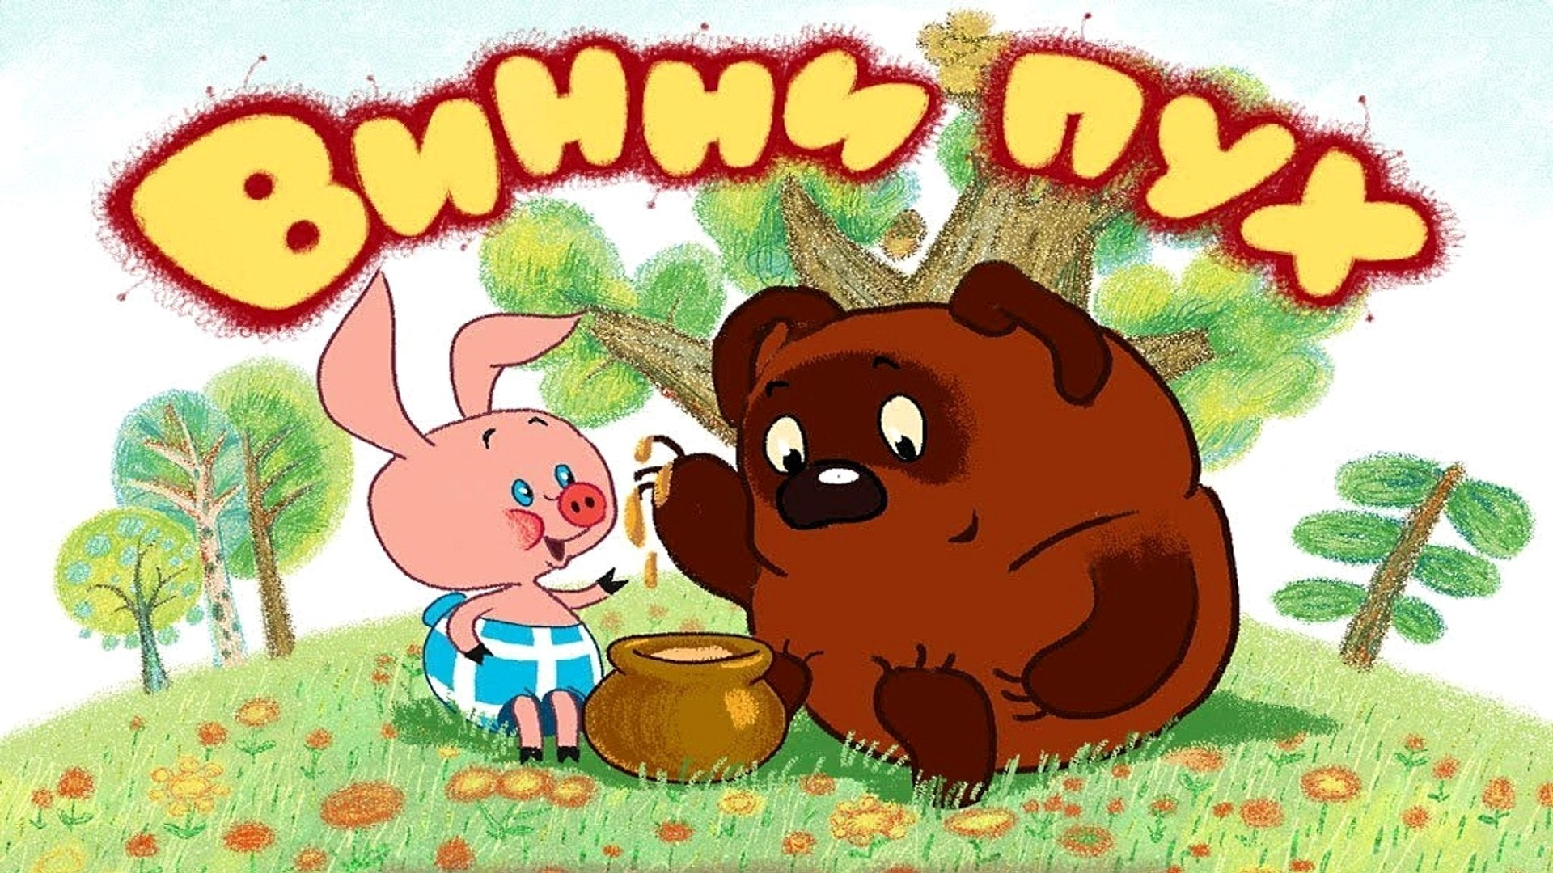
У какого сказочного медвежонка был друг, который носил имя пятикопеечной монеты?

Slide 8
«В стране стихосложения»
В этом стихотворении произошла какая-то путаница. Давайте попробуем правильно расставить знаки препинания!
В реке там рыба на бугре мычит корова в конуре собака лает на заборе поет синичка в коридоре играют дети на стене висит картина на окне узоры инея в печурке горят дрова в руках девчурки нарядная там кукла в клетке ручной щегол поет салфетки там на столе лежат коньки к зиме готовят там очки лежат для бабушки тетрадки всегда содержатся в порядке.
В реке там рыба. На бугре мычит корова. В конуре собака лает. На заборе поёт синичка. В коридоре играют дети. На стене висит картина. На окне узоры инея. В печурке горят дрова. В руках девчурки нарядная там кукла. В клетке ручной щегол поёт. Салфетки там на столе лежат. Коньки к зиме готовят там. Очки лежат для бабушки. Тетрадки всегда содержатся в порядке.

Slide 9
“Собери пословицу”
1. Кто другому яму копает, | 1. надо свой разум наточить.
2. Муж возом не навозит, | 2. тот сам в нее попадает.
3. Кто ест скоро, | 3. тому Бог даёт.
4. На охоту ехать - | 4. что жена горшком наносит.
5. Кто рано встаёт, | 5. тот и работает споро.
6. Любовь не картошка - | 6. не выбросишь в окошко.
7. Чтобы других учить, | 7. собак кормить.

Slide 10
Ответы на «Собери пословицу»
1. Кто другому яму копает, 2. тот сам в нее попадает.
2. Муж возом не навозит, 4. что жена горшком наносит.
3. Кто ест скоро, 5. тот и работает споро.
4. На охоту ехать – 7. собак кормить.
5. Кто рано встаёт, 3. тому Бог даёт.
6. Любовь не картошка – 6. не выбросишь в окошко.
7. Чтобы других учить, 1. надо свой разум наточить.

Slide 11
“Узнай произведение и его автора”
Отрывок № 1. И начал так: “Друзья! К чему весь этот шум? Я, ваш старинный сват и кум, Пришёл мириться к вам, совсем не ради ссоры; Забудем прошлое, уставим общий лад!” | Отрывок № 2. “Кто, рыцарь ли знатный иль латник простой, В ту бездну прыгнет с вышины? Бросаю мой кубок туда золотой: Кто сыщет во тьме глубины Мой кубок и с ним возвратится безвредно, Тому он и будет наградой победной”.
Отрывок № 3. “В праздничный день и пришел он к тем людям, у кого сиротка жила. Видит – полна изба народу, больших и маленьких. У печки девчонка сидит, а рядом с ней кошка бурая. Девчонка маленькая, и кошка маленькая и до того худая да ободранная, что редко кто такую в избу пустит. Девчонка эту кошку гладит, а она до того звонко мурлычет, что по всей избе слышно”. | Отрывок № 4. “Лишь только он остался один, как начал везде искать конопляное зёрнышко. Он долго шарил у себя в карманах, ползал по полу, смотрел под кроватью, перебирал одеяло, подушки, простыню – всё напрасно! Нигде не было и следов любезного зёрнышка! Он старался вспомнить, где он мог его потерять, и наконец уверился, что выронил его как-нибудь накануне, играя во дворе”.
Отрывок № 5. “Живет в поповом доме, Спит себе на соломе, Ест за четверых, Работает за семерых; До светла все у него пляшет, Лошадь запряжет, полосу вспашет, Печь затопит, все заготовит, закупит, Яичко испечет, да сам и облупит”. | Отрывок № 6. “Когда моя нога коснулась пола, я вздрогнул; но взгляд на участливо склонившуюся ко мне рожицу моего приятеля восстановил мою бодрость. Стук каблука зазвенел под потолком, отдался в пустоте... Несколько воробьёв вспорхнули с насиженных мест и вылетели в большую прореху в крыше”.
(И. А. Крылов “Волк на псарне»)
(В. А. Жуковский “Кубок”)
(П. Бажов “Серебряное копытце”)
(А. Погорельский. “Чёрная курица, или Подземные жители”)
(В. Г. Короленко “В дурном обществе”)
(А. С. Пушкин “Сказка о попе и работнике его Балде”)

Slide 12
«Найди слова» В этом рассказике спрятаны названия пяти копытных животных. Одни – в окончании одного слова и начале следующего. Другие – между словами с предлогом. Третьи - еще где-нибудь.
На лыжах
Однажды мы отправились кататься на лыжах. Вначале шли быстро и легко. Затем начались трудности. Когда спускались с горки, Колька Банников упал и сломал новую лыжу. И мы все, чтобы Кольке не было обидно, решили вернуться. Назад он шел на одной лыже. Домой мы добрались к вечеру, потому что Колька то и дело проваливался в сугроб. А раньше мы успевали к обеду. Такое уж невеселое приключение случилось с нами в тот день.

Slide 13
Ответы «Найди слова»
Однажды мы отправились кататься на лыжах. Вначале шли быстро и легко. Затем начались трудности. Когда спускались с горки, Колька Банников упал и сломал новую лыжу. И мы все, чтобы Кольке не было обидно, решили вернуться. Назад он шел на одной лыже.
Домой мы добрались к вечеру, потому что Колька то и дело проваливался в сугроб. А раньше мы успевали к обеду. Такое уж невеселое приключение случилось с нами в тот день.

Slide 14
«Буриме»
БУРИМЕ – стихотворение на заранее заданные, необычные рифмы. Форма буриме возникла в первой половине 17 века во Франции, поводом послужил следующий случай. Некий поэт Дюло заявил, что он потерял рукопись с 300 сонетами. Такое количество произведений вызвало у публики сомнение. Тогда Дюло признался, что написал не 300 сонетов, а лишь заготовил для них рифмы, и его друзья решили написать сонеты на готовые рифмы. Так возникла форма буриме как стихотворной игры.
Попробуйте и вы поиграть в буриме!
Задание: Пели – смотрели Кружок – пирожок Капустный – вкусный Другой – курагой В прятки – лошадки Ушли – легли. Без огня – у меня Днем - в нем Вечерком – огоньком С травой – живой.

Slide 15
Пример: Мы сегодня песни пели, Много мультиков смотрели. Потом сели в кружок, Чтоб готовить пирожок. Пирожок капустный, Очень-очень вкусный. Решили сделать другой. Правда, с курагой. Затем играли в прятки, Скакали, как лошадки. Затемно домой пришли, очень быстро спать легли.

